Slide 1
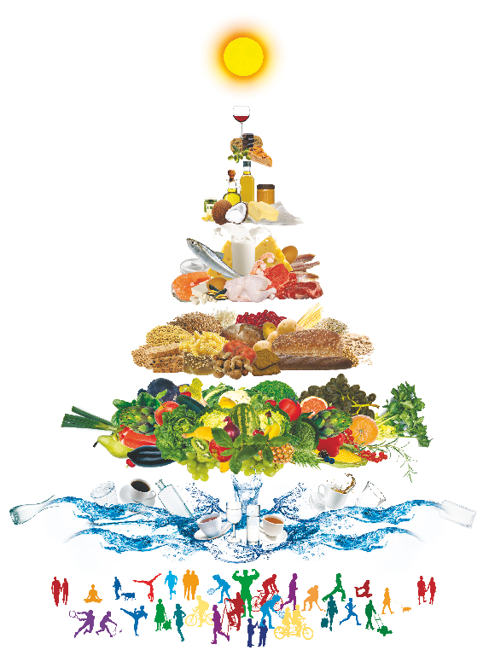

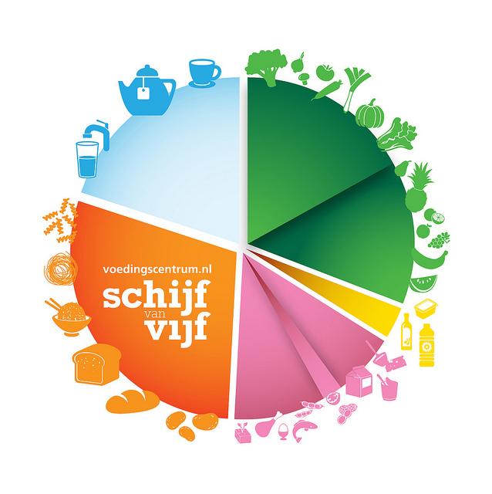
Het PuurGezonde alternatief
Notes:
In 2015 verschenen de nieuwe Richtlijnen goede voeding van de Gezondheidsraad. Voor het Voedingscentrum was dit aanleiding om de Schijf van vijf te herzien.
In mijn praktijk werk ik niet met de Schijf van vijf, maar met de piramide van PuurGezond. Deze richtlijnen sluiten allang heel goed aan bij de adviezen van de Gezondheidsraad en bieden net even wat meer!

Slide 2
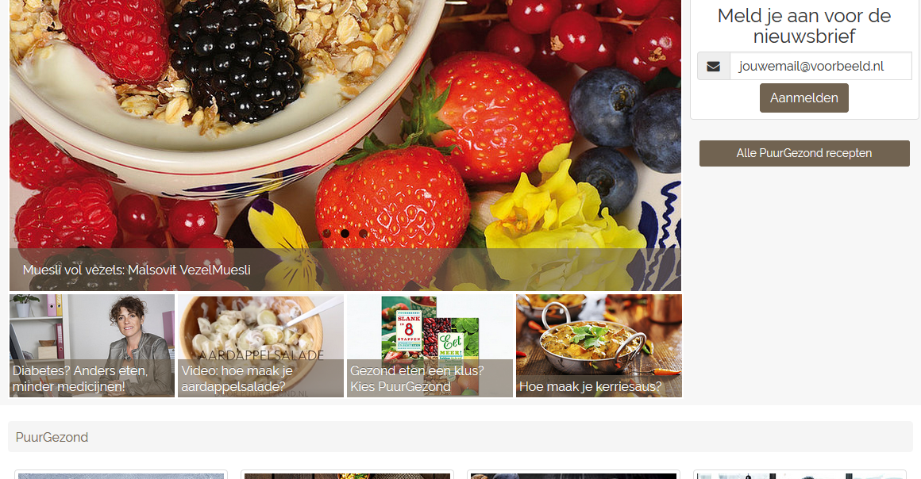

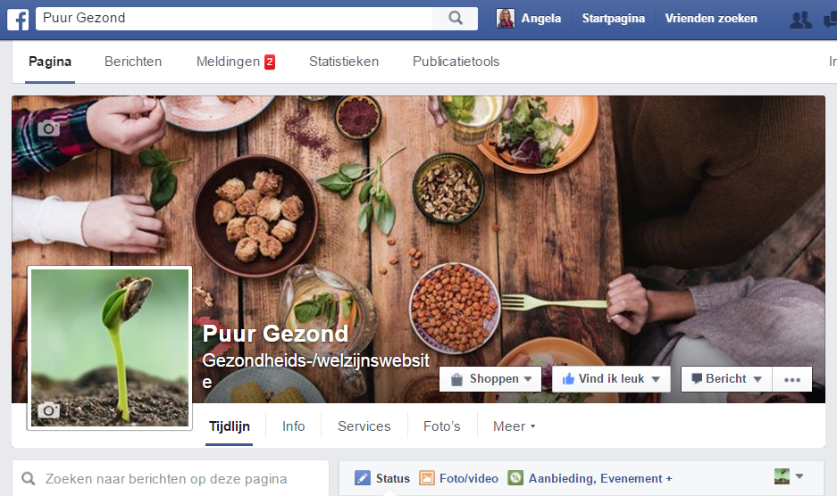
Wat is PuurGezond?
Een website over écht gezond eten!
Notes:
Een website over PuurGezond eten.
Veel aangesloten praktijken
Twee boeken over afslanken en gezond eten
No nonsens, goeroevrij en heel positief van toon!

Slide 3
Wat is PuurGezond?
WEL
Echt eten
Homemade
Denk in producten
Voeding
100% goeroevrij
Duurzaam
NIET
Pakjes en zakjes
Kant-en-klaar
Calorieën tellen
Vulling
Goeroes volgen
Denken dat je geen invloed hebt

Slide 4
Uitgangspunten
Veel groenten en fruit
Noten, peulvruchten, eieren
1 x per week vis
2-3 x per week vegetarisch
Eten van het seizoen
Geen overdaad aan koolhydraatrijke producten

Slide 5
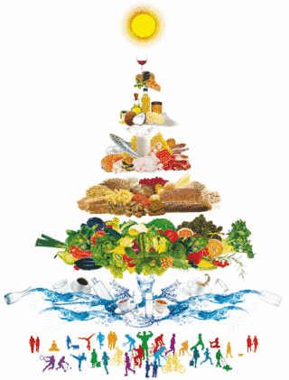
Voldoet PuurGezond aan RG?
=?!

Slide 6
En wat zijn de verschillen met de Schijf van Vijf?

Slide 7

Beweging
PuurGezond
1 uur per dag en liefst buiten, zo min mogelijk zitten
RGV 2015
?
Schijf van Vijf
?
Notes:
Onderaan de piramide van PuurGezond staat beweging, omdat dat essentieel is voor een goede gezondheid. Bij voorkeur een uur per dag (de Nederlandse norm is een half uur per dag, maar dat is aan de zuinige kant, zeker voor mensen met overgewicht)
Bij voorkeur buiten: frisse lucht, vitamine D uit zonlicht

Slide 8
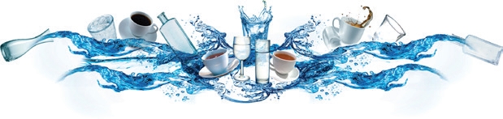
Vocht
RGV 2015
3 koppen thee
ongefilterde koffie vervangen door gefilterde
zo min mogelijk suikerhoudende dranken
PuurGezond
minstens 2 liter, bij voorkeur water, koffie en thee
Schijf van vijf
1,5 – 2 liter, filterkoffie, thee, geen vruchtensap
Notes:
Geen suikerhoudende dranken is prima, maar moet je echt zelfgeperst sap in de ban doen? Binnen de schijf van vijf past vruchtensap en groentensap niet meer, bij PuurGezond zeggen we dat je best 1 portie fruit per dag mag uitpersen

Slide 9
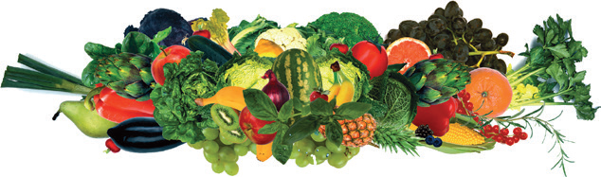
Groenten en fruit
RGV 2015
tenminste 200 gram groente en 200 gram fruit
PuurGezond
300-400 gram groenten en 3 stuks fruit
glas versgeperst sap kan 1 stuks fruit vervangen
Schijf van vijf
250 gram groenten en 2 stuks fruit
Notes:
Hoe meer groenten, hoe meer positieve effecten op de gezondheid. Zo blijkt uit onderzoek, bijvoorbeeld in The Blue Zones, de gebieden in de wereld waar men gemiddeld de hoogste levensverwachting heeft. Voorbeelden van deze gebieden zijn Costa Rica, Sardinie en Okinawa in Japan. Daar wordt zeer veel groenten gegeten, vaak wel een kilo per dag

Slide 10
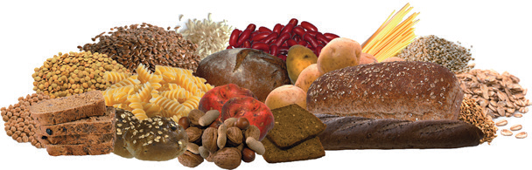
Andere plantaardige producten
RGV 2015
tenminste 90 gram volkorenproducten
tenminste 15 gram noten
wekelijks peulvruchten
PuurGezond
250-350 gram brood, aardappelen en graanproducten
25-40 gram noten en zaden
200 gram peulvruchten per week
Notes:
De Gezondheidsraad kwam in 2015 voor het eerst met een aanbeveling voor noten en peulvruchten, bij PuurGezond werden deze producten al in 2014 aanbevolen in de piramide!

Slide 11
Andere plantaardige producten
PuurGezond
250-350 gram brood, aardappelen en graanproducten
25-40 gram noten en zaden
200 gram peulvruchten per week
Schijf van Vijf
380-580 gram brood, aardappelen en graanproducten
25 gram noten
135 gram peulvruchten per week
Notes:
Over de Schijf van vijf wordt vaak gezegd dat er zoveel brood en graanproducten worden aanbevolen. Dit is eigenlijk nog steeds zo: voor volwassenen zijn het 6-8 sneden per dag en dan komen de aardappelen, rijst en pasta er nog bij. Volkoren producten hebben zowel in de Schijf van vijf als bij PuurGezond de voorkeur

Slide 12
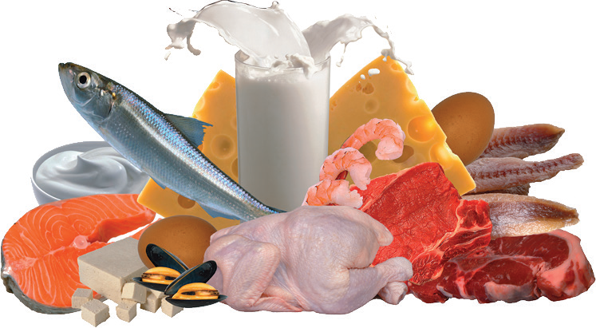
Vlees en vis
RGV
Minder rood en bewerkt vlees
1x (vette) vis per week
PuurGezond
125 gram vlees/vis/ei/vega incl. vleeswaren
1 keer (vette) vis per week
Schijf van Vijf
max 500 gram vlees/300 g rood vlees per week
geen vleeswaren, bewerkt vlees en vet vlees
1 keer vis per week

Slide 13
Eiwitrijke producten: zuivel
RGV 2015
enkele porties zuivel waaronder melk en yoghurt
geen onderscheid mager-halfvol-vol
PuurGezond
3 porties melk(producten) en kaas
volle zuivel mag, net als volvette kaas
Schijf van vijf
Magere en halfvolle zuivel en kaas
2-3 porties zuivel en 40 gram kaas
Notes:
Uit onderzoek blijkt dat volle zuivel dezelfde positieve effecten heeft als magere en halfvolle zuivel en mogelijk zelfs meer: zo lijkt het te beschermen tegen diabetes type 2. In de nieuwe voedingsrichtlijn voor diabetes wordt volle zuivel dan ook aanbevolen. Het is dan ook gek dat het Voedingscentrum dit advies van de gezondheidsraad niet opvolgt en volle zuivel buiten de schijf van vijf plaatst. Bij PuurGezond kiezen we voor de volle smaak en verzadiging van volle zuivel en kaas.

Slide 14
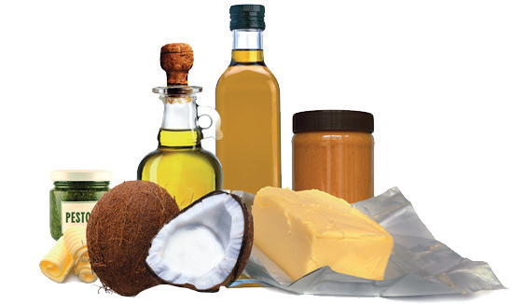
Vetten
RGV 2015
vervang boter en harde margarine door zachte margarine, vloeibare vetten en plantaardige olie
PuurGezond
30-40 gram vet
roomboter en plantaardige olie
Schijf van Vijf
40-65 gram vet
halvarine, margarine en plantaardige olie
Notes:
Is verzadigd vet uit roomboter nou echt zo slecht? Steeds meer onderzoek wijst uit dat dit verband niet meer zo hard is als vroeger werd gedacht. Verzadigd vet verhoogt het LDL cholesterol, maar het verhoogt ook het goede HDL cholesterol en per saldo gebeurt er niet zo veel bij mensen die vrij veel verzadigd vet eten, ook niet als je kijkt naar hart- en vaatziekten of sterfte.
Ondanks de aanwijzingen dat het vet in zuivel juist gezond is, en ondanks het feit dat er steeds meer discussie is over de schadelijkheid van verzadigd vet, kiest de Gezondheidsraad en het Voedingscentrum voluit voor margarine en halvarine. Bij PuurGezond mag het ook best roomboter zijn: vol van smaak, onbewerkt en een puur product. Naast roomboter kiezen we ook voor andere smeersel op brood, zoals pesto, tapenade en notenpasta’s.

Slide 15
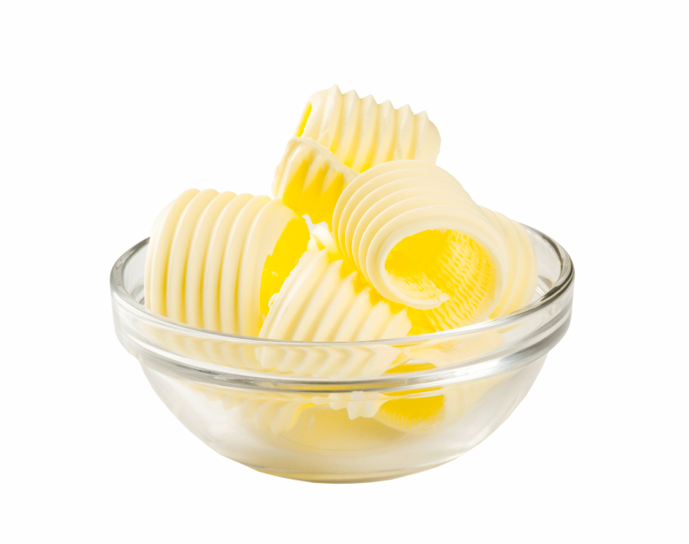
Roomboter
RGV 2015
10 energie% boter vervangen
door zachte margarine
-0,2 mmol/L
LDL-cholesterol
BMJ en WHO
70 cohortstudies:
inname verzadigd vet heeft
geen relatie met hart- en vaatziekten en sterfte
Bron: RJ de Souza et al. BMJ 2015; 351:h3978
Notes:
Hier zie je wat een klein effect margarine heeft…

Slide 16
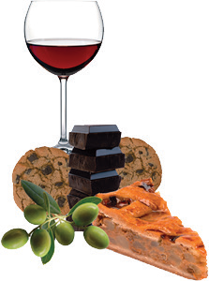
Extraatjes
PuurGezond
bijvoorbeeld glas wijn, chocolade, zelfgebakken koekje
RGV 2015
geen alcohol of niet meer dan 1 glas per dag

Slide 17
Extraatjes
PuurGezond
bijvoorbeeld glas wijn, chocolade, zelfgebakken koekje
Voedingscentrum
3-5 keer per dag iets kleins buiten Schijf van Vijf
3 keer per week iets groots buiten Schijf van Vijf
Notes:
In de nieuwe Schijf van vijf zijn er heel veel producten buiten de schijf geplaatst. Het gaat om simpele dingen zoals een augurk, een koekje, een plakje ham op brood of zout bij het koken. De richtlijn is dat je een paar keer per dag iets kleins mag kiezen buiten de schijf. Dat zijn dus niet alleen snacks, maar ook die gewone dingen!

Slide 18
Extraatjes
Voedingscentrum
3-5 keer per dag iets kleins
koekje of stukje chocolade
lepel suiker of honing
lepel saus
augurk of 3 olijven
zoet beleg of plakje vleeswaar
toevoegen van zout bij de maaltijdbereiding
light frisdrank

Slide 19
Extraatjes
Voedingscentrum
max. 3 keer per week iets groots
grote koek, gebak, zakje chips, hartige snacks
gehakt, shoarma, hamburger, worst
witte pasta en rijst, witbrood
blikgroenten
volle zuivel en volvette kaas
soep uit blik of zak
frisdrank, vruchtensap, alcohol
Notes:
Zelfs een schaaltje volle yoghurt of een glas vruchtensap wordt als iets ‘groots’ gezien!

Slide 20

De zon
PuurGezond
naar buiten, minstens 15-30 min per dag
RGV 2015
?
Schijf van Vijf
?
Notes:
Vitamine D is zo’n belangrijk vitamine! Heel veel mensen hebben er tekort aan. Daarom heeft PuurGezond een aparte aanbeveling voor naar buiten gaan in het zonlicht. Daarnaast houden we natuurlijk de vaste adviezen aan over de suppletie van vitamine D voor ouderen, zwangeren en jonge kinderen

Slide 21
Helemaal goed:
groenten
fruit
graanproducten
noten
peulvruchten
vis
zuivel
rood en bewerkt vlees
koffie en thee
glaasje wijn
Notes:
In de Richtlijnen goede voeding is de nadruk gelegd op voedingsmiddelen, en niet op voedingsstoffen. Het lijkt erop dat het Voedingscentrum zich toch heeft laten leiden door rekenmodellen, wat zo verklaren dat er zoveel producten buiten de schijf vallen.
Bij PuurGezond ligt de nadruk op plantaardige, onbewerkte producten. Daardoor is rekenen voor de consument niet nodig en is de voeding volwaardig.

Slide 22
Eigenwijs over:
roomboter
versgeperst sap

Slide 23
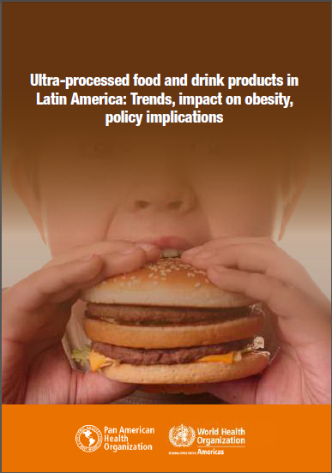
WHO-PAHO rapport 2015
Onbewerkt
Bewerkt culinair
Bewerkt
Ultra-bewerkt
Notes:
Dit is een heel interessant rapport van de Wereld Gezondheids Organisatie (WHO). Het bekijkt de rol van bewerkte producten in de voeding van de westerse mens. Het rapport maakt een indeling van onbewerkte, pure producten (zoals groenten, fruit en vis), naar bewerkte producten (zoals roomboter en brood) naar ultraprocessed voedsel (zoals snacks, ontbijtgranen, vruchtenyoghurt en dieetproducten).

Slide 24
WHO-PAHO rapport 2015
Onbewerkt | Bewerkt culinair | Bewerkt | Ultra-bewerkt
Groenten en fruit (vers en diepvries) Volkoren granen Peulvruchten Vlees en vis Zuivel en eieren Noten Thee Koffie Vruchtensap (niet uit concentraat) | Plantaardige olie Roomboter Maizena Aardappelzetmeel Zout Suiker | Groenten en fruit (pot en blik) Brood Kaas Gezouten of gekruid vlees Vis in blik | Pakjes en zakjes Gezoete ontbijtgranen Fabrieksbrood Bewerkt vlees Chips en snacks Koek en gebak Snoep en chocola Frisdrank Fastfood Vruchtensap uit concentraat Margarine en halvarine
Notes:
Hier zie je dat de eigenwijsheid van PuurGezond volgens de WHO toch niet zo eigenwijs is!

Slide 25
PuurGezond was tijd ver vooruit
In 2014 al advies voor:
25 gram noten
200 gram peulvruchten per week
300-400 gram groenten
3 stuks fruit
volle zuivel
iets minder vis

Slide 26
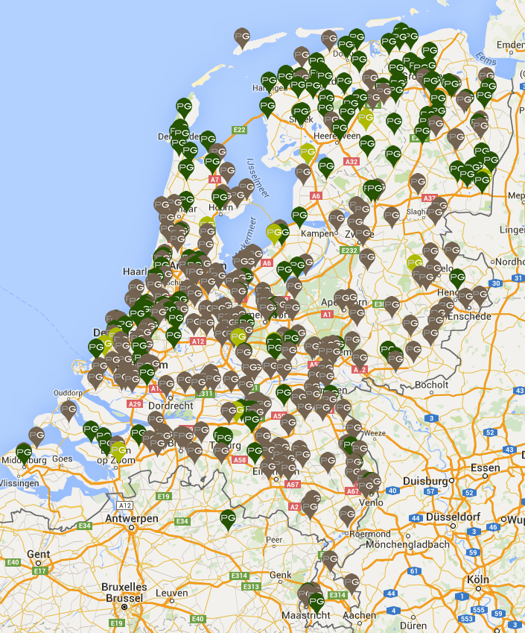
PuurGezond praktijk
Recepten
Tips
Cursussen
Positieve benadering!
Lekker en gezond
Notes:
Vertel hier iets over je eigen praktijk

Slide 27
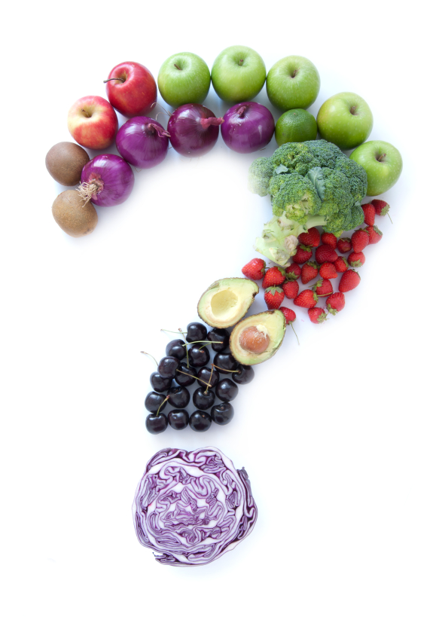
Vragen?
Notes:
Voeg hier je praktijkgegevens toe!

